Slide 1
Windows Azure SQL 数据库
方兴， Technical Evangelist
DPE, Microsoft
我的博客：http://blog.csdn.net/shaunfang
Azure技术讨论组(QQ): 289913970
Version: November, 2012

Slide 2


从私有云到公有云
连续提供服务
物理机
虚拟机
IaaS
PaaS
SaaS

Slide 3

SQL Server与SQL Database
SQL Server特指传统的SQL套装软件产品
SQL Database或SQL Azure指Azure上的SQL数据库服务
一个SQL Database 服务器（集群）上，可以建立多个数据库实例
SQL Server服务器
一台机器
SQL Database服务器
一个URL地址，以及后台的一个数据库集群

Slide 4
SQL database 核心功能
数据库实例生命周期管理
数据库连接、查询
数据库管理
高可用，99.9% SLA
导入、导出
监控

Slide 5
如何工作
客户层
PHP
SQL Server
应用程序和工具
WCF 数据服务
架构
  客户层 – 应用程序用于直接和SQL数据库通讯
  服务层 – 客户层和平台层的接口
  平台层 – 包括物理服务者和支持服务层的服务
  设施层 – IT管理物理的硬件和操作系统
ODBC
ADO.NET
表数据流 (TDS)
TDS+SSL
服务层
配置
配置
配置
…
计费和计量
计费和计量
计费和计量
…
连接路由
连接路由
连接路由
…
平台层
SQL Server
SQL Server
SQL Server
…
SQL Database Fabric
SQL Database Fabric
SQL Database Fabric
…
Management Services
Management Services
Management Services
…
设施层

Slide 6
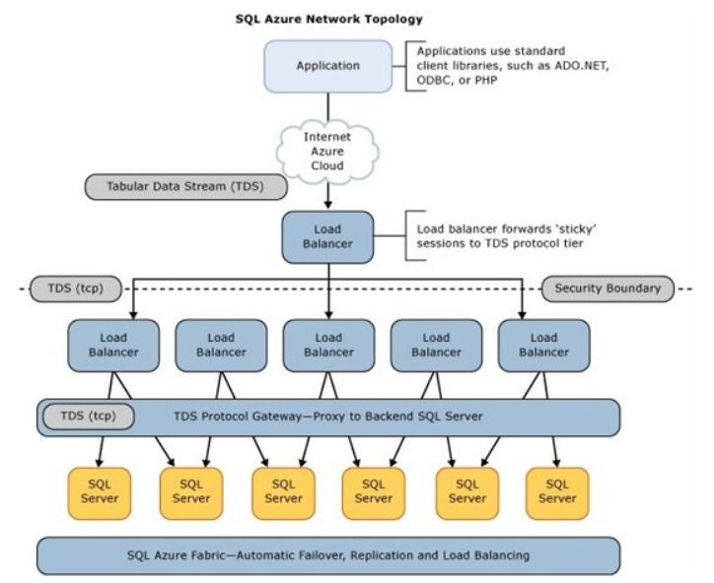
物理架构

Slide 7
与传统数据库对比
SQL Server 比较
  关注于逻辑/物理管理
  数据库和日志自动存放
  对每个数据库维护3个高可用的备份
  数据库完全隔离
  表需要簇索引
  最大150GB（500GB）
  一般情况下，需要一定的迁移工作量
使用熟悉的技术
  Transact-SQL
  Languages
  .NET Framework (C#, Visual Basic, F#) via ADO.NET
  C / C++ via ODBC
  Java via Microsoft JDBC provider
  PHP via Microsoft PHP provider
  框架
  OData, Entity Framework, WCF Data Services, NHibernate
  工具
  SQL Server Management Studio (2008 R2 and later)
  SQL Server command-line utilities (SQLCMD, BCP)
  CA Erwin® Data Modeler
  Embarcadero Technologies DBArtisan®
不支持的SQL Server 功能
  Use 命令, 分布式事务，分布式视图
  服务代理
  通用语言运行库 (CLR)
  SQL 代理
  本地加密
  备份/还原

Slide 8
创建一个SQL 数据库
演示

Slide 9
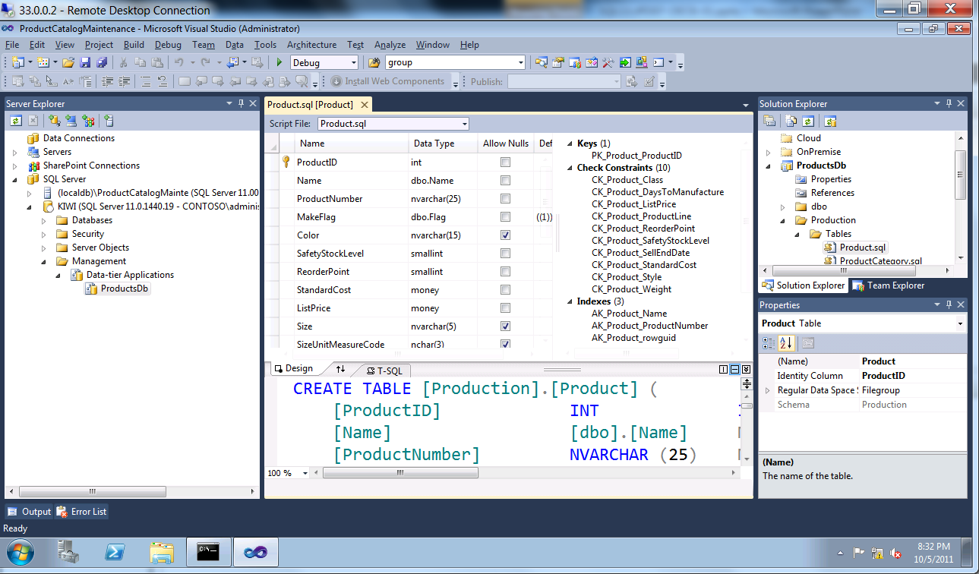
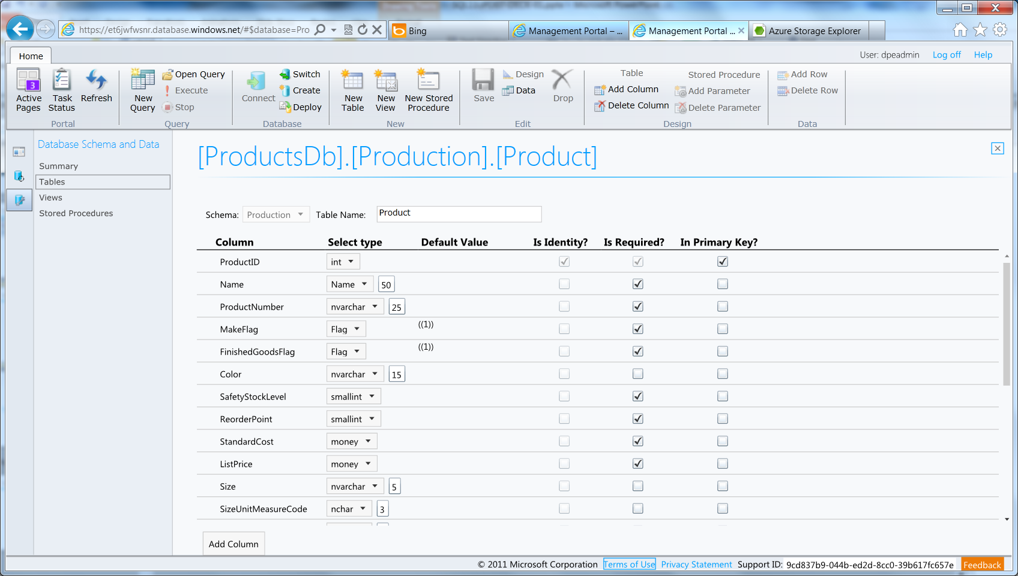
管理工具
传统工具：
  SQL Server 数据工具(SSDT)
  SQL Server management studio
新工具：SQL Database Web界面
  Web designers for tables, views, stored procs
  Interactive query editing and execution

Slide 10
管理SQL 数据库
演示

Slide 11
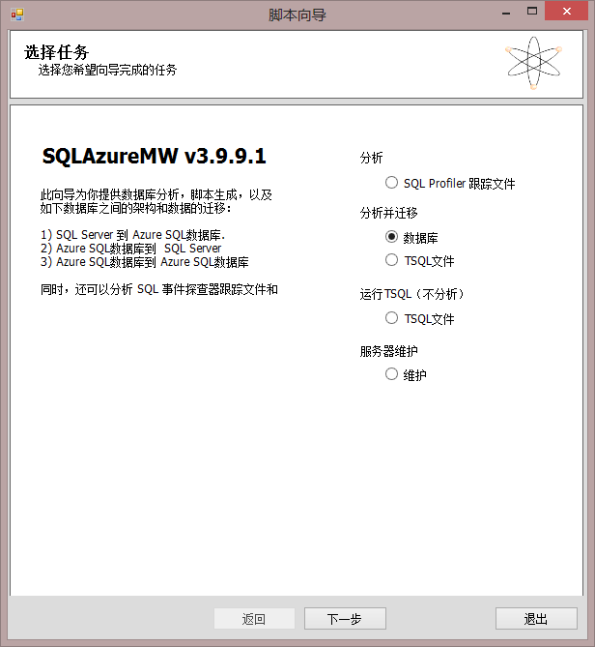
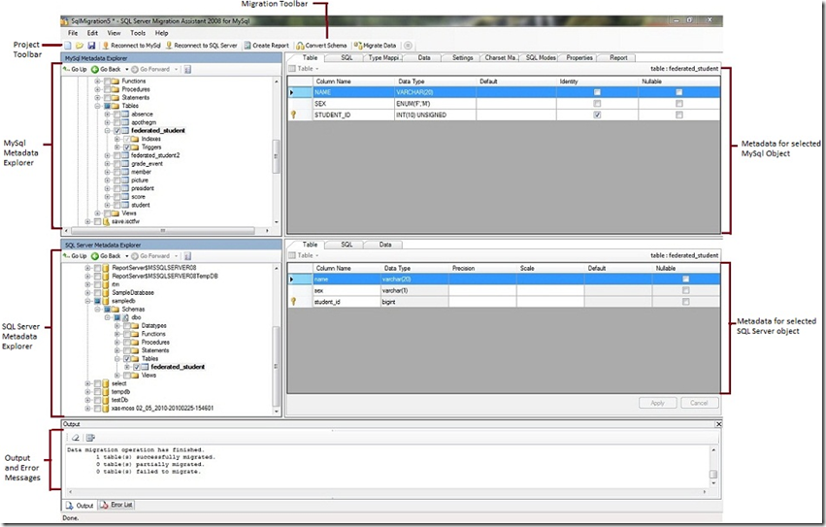
已有数据库迁移
SQL Server → SQL database:
SQL database migration wizard
MySQL → SQL database:
SQL server migration assistant

Slide 12
迁移SQL 数据库
演示

Slide 13
SQL数据库安全
网络层：服务器防火墙策略
服务器层：服务器用户认证
数据库实例层：数据库访问控制

Slide 14

SQL 数据库防火墙
互联网
保护你的数据
对数据库基于IP地址访问的控制
规则可以在服务器和数据库上定义
默认没有IP经过认证
使用SQL数据库网站和REST API配置
在Windows Azure中运行的应用程序可以禁用/启用访问
服务层
SQL 数据库防火墙
SQL数据库服务器

Slide 15
服务器认证和访问控制
  支持SQL认证 (没有Windows认证)
  Admin登录类似sa
  连接到master 管理登录
  loginmanager: 服务层级别安全角色，用于创建Login
  dbmanager:服务层级别安全角色，用户创建数据库

Slide 16
数据库认证和访问控制
  登录需要相关的用户账户
  Admin登录自动和dbo关联
  Dbo拥有数据库的全部权限
  使用CREATE / ALTER / DROP USER 命令来管理用户
  通过sp_add_rolemember添加用户角色，赋予权限
  在合适的地方使用Schemas

Slide 17
应用程序连接
连接到数据库
  支持TDS (Tabular Data Stream) protocol over TCP/IP
  需要SSL
  使用防火墙规则从微软数据中心外部连接
  ASP.NET 举例:
考虑点和最佳实践
  login: [login]@[server]
  空闲连接
  长时间执行的事务
  DoS 保护
  故障转移
  节流
  连接池和重试逻辑
  更新的延时
  没有跨数据库依赖
<connectionStrings>
<addname="AdventureWorks"connectionString=
"Data Source=[server].database.windows.net;
Integrated Security=False;
Initial Catalog=ProductsDb;
User Id=[login];
Password=[password];
Trusted_Connection=False;
Encrypt=true;"
providerName="System.Data.SqlClient"/>
</connectionStrings>

Slide 18
应用连接字符串
演示

Slide 19
SQL数据库的版本
共享硬件
独享硬件
Web版
最大5G空间
Business版
最大150G空间
Premium版
P1: 1C/8G
P2: 2C/16G

Slide 20
共享SQL数据库的Throttle行为
SQL数据库实例是共享物理资源的
  CPU
  内存
  IO
  网络带宽
  并发连接数
  当资源不足时，Azure会将部分SQL连接终止，这种行为叫做Throttle
  客户端会获得SQL异常，通过异常可以获得Throttle的原因
  客户端可以重新进行查询

Slide 21
SQL database和SQL server，哪个便宜?
大多数情况下推荐用SQL database
SQL Database主要按容量计价
SQL Server按虚拟机规格(CPU和内存)计价
一个150G的SQL Database，价格为$225/月，作为对比，SQL Server更贵一些
表格：SQL Server VM价格
COMPUTE INSTANCE NAME | WEB | STANDARD | ENTERPRISE
Small (A1) | (~$100/月) | (~$476/月) | (~$1,629/月)
Medium (A2) | (~$167/月) | (~$543/月) | (~$1,696/月)
Large (A3) | (~$301/月) | (~$677/月) | (~$1,830/月)
Extra Large (A4) | (~$603/月) | (~$1,354/月) | (~$3,660/月)
但并不能说SQL database就一定便宜，比如：数据量大，比如500G数据，需要4个SQL Database实例，此时可能用一个Large的Web实例更便宜

Slide 22
回顾
SQL 数据库的优点？
SQL 数据库的局限？
Notes:
优点：HA，管理方便，快速部署
局限：150G，资源及性能有限，部分功能受限

Slide 23
SQL数据库与SQL Server
 | SQL数据库 | SQL server on VM
功能 | 部分功能不支持，如分布式事务，CLR，加密等 | 可支持Virtual Network
性能 | 横向扩展 | 纵向扩展
可用性 | 99.9%，一主两备 | 双机99.95%
可维护性 | 一键部署、导出，无需打补丁 | 手动部署、管理，手动打补丁，维护OS
可扩展性 | Web版/企业版/高级版，最大独享2C/16G | 可纵向扩展，支持8C/56G/16块磁盘
存储容量 | 150G→500G | 2T*16
成本 | 按容量，低 | 按核数，高
如何选择？

Slide 24
谢谢

